Slide 1
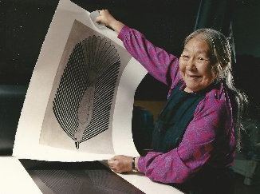
La vie et l’art de KENOJUAK ASHEVAK ᕿᓐᓄᐊᔪᐊᖅ ᐋᓯᕙᒃ (1927-2013)
(CYCLE MOYEN) 4e,5e,6e
Bref aperçu de la vie d’une femme moderne, pleine de talents, persévérante et courageuse qui a tout fait au nom de la survie de sa famille et de sa communauté.
Notes:
Wisdom of the Elders, 2009 Ink, coloured pencil on paper

Slide 2
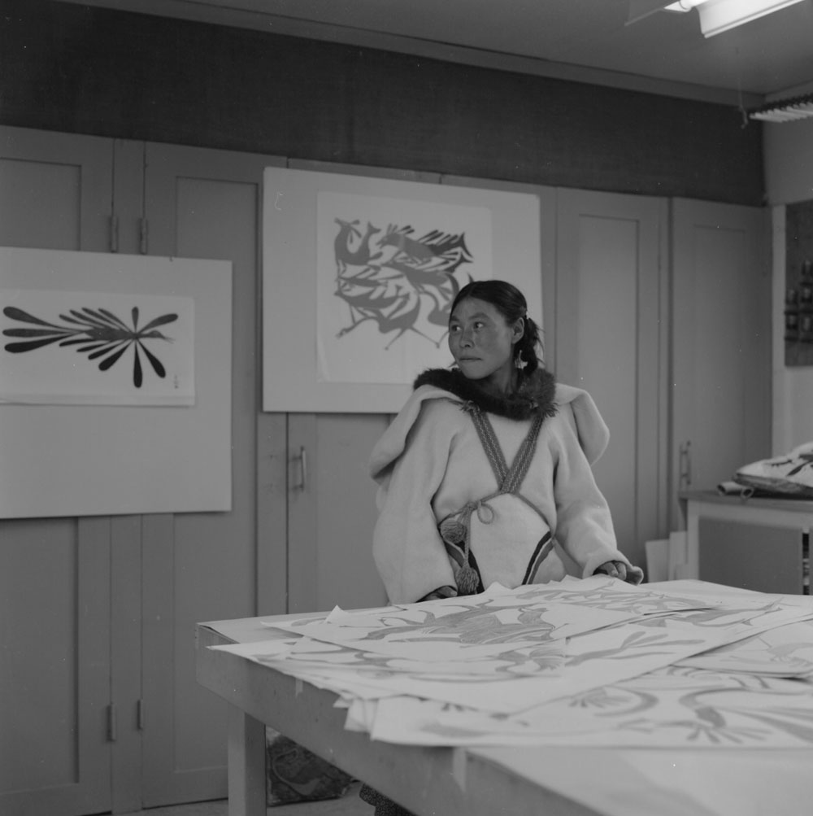
La vie et l’art de Kenojuak Ashevak ᕿᓐᓄᐊᔪᐊᖅ ᐋᓯᕙᒃ (1927-2013)
Les courants d’art qu’ont développés Kenojuak et ses contemporains ne sont pas du tout traditionnels mais plutôt avant-gardistes. Leur art s’insère dans les mouvements d’arts contemporains de l’époque.
La vie de Kenojuak agit comme trame de fond pour raconter quelques unes des épreuves que les Inuits d’un bout à l’autre de l’Inuit Nunangat ont du subir au cours des 100 dernières années.
Kenojuak porte son amauti et se tient devant une de ses oeuvres à l’intérieur du centre d’art de Kinngait.
Photo : [Kenojuak porte son parka et se tient à l'intérieur du centre d'art.] Source : Bibliothèque et Archives Canada/Fonds de l'Office national du film/e011177514

Slide 3
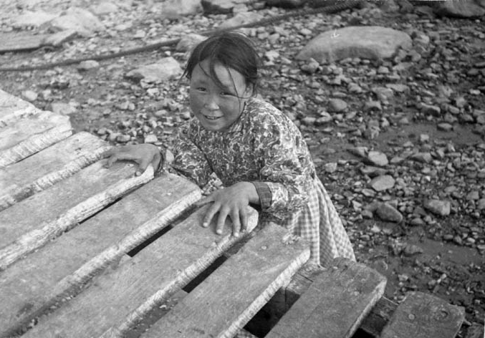
AVANT DE COMMENCER
Un visage, un nom
Pendant de nombreuses années, les seules personnes a prendre des photos dans l’Inuit Nunangat, étaient des missionnaires, des agents du gouvernement, et de la GRC, ou encore des touristes.
Les photographes n’inscrivaient pas les noms des Inuits qu’ils prenaient en photo.
Un visage, un nom est une initiative qui a pour but de retrouver l’identité de ces individus ainsi que de présenter leur contexte social et culturel avec respect.
Nous avons choisi certaines de ces photos pour illustrer la période et le contexte dans lequel vivait Kenojuak. Les descriptions des photos seront en rouge.
Mention : Arthur H. Tweedle / Bibliothèque et Archives Canada / e002344234
Maryann Tattuinee. Cette photographie a probablement été prise à Coral Harbour, à l'Île Southampton. Maintenant, Madame Tattiunee réside à Rankin Inlet. ca. 1945-1946
Nous vous encourageons à visiter les collections sur le site de Bibliothèque et archives Canada.

Slide 4
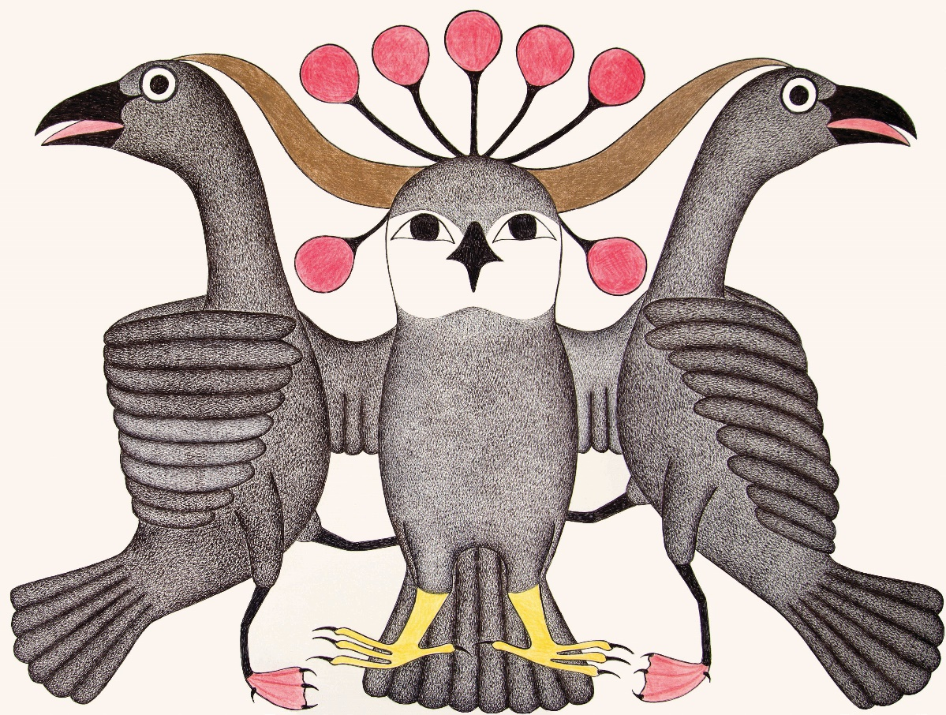
La vie et l’art de Kenojuak Ashevak ᕿᓐᓄᐊᔪᐊᖅ ᐋᓯᕙᒃ (1927-2013)
Je suis une chouette, et je suis une chouette heureuse. J'aime rendre les gens heureux et tout ce qui est heureux.
Je suis la lumière du bonheur et je suis une chouette qui danse".
- Kenojuak Ashevak
Cette philosophie est évidente dans toutes les œuvres de Kenojuak.
Entre amis, 2010, encre et crayon de couleur

Slide 5
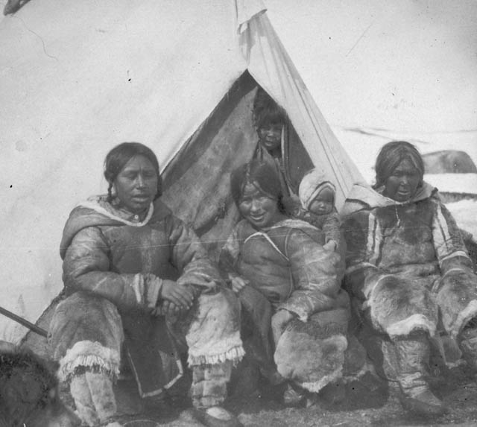
KENOJUAK Naissance
Kenojuak (prononcé Qinnuajuaq) naît le 3 octobre 1927, à Ikirasuk (Ikirisak), un campement inuit sur la côte sud de l'île de Baffin. Elle nait dans une maison traditionnelle. Son père, Ushuakjuk est chasseur, commerçant de fourrures et shaman respecté. Sa mère, Silaqqi, s’occupe de préparer les peaux et les fourrures pour la famille et pour le commerce de fourrures.
Cette photo présente une famille Inuit sur l’Ile de Baffin en 1927. Remarque le bébé dans l’amauti de la mère. C’est comme ceci que Silaqqi aurait porté Kenojuak pendant les deux premières années de sa vie.
Mention: L.D. Livingstone, Mention : Bibliothèque et Archives Canada / e002342685

Slide 6
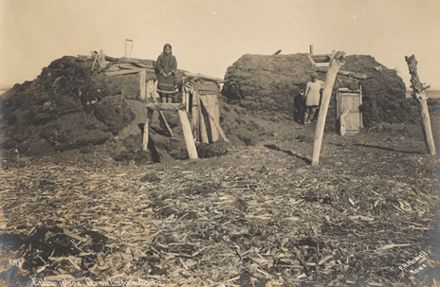
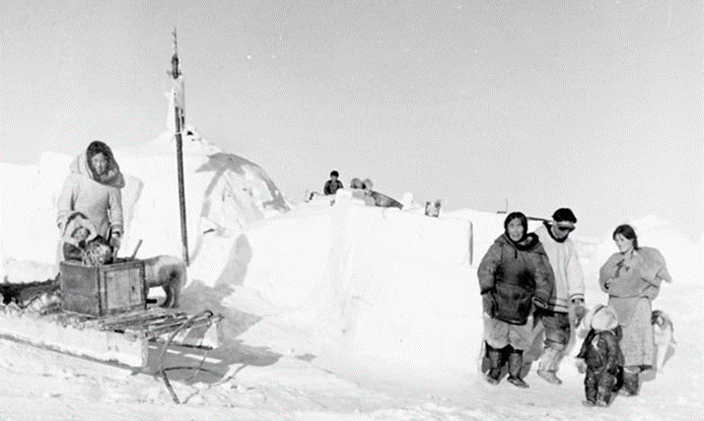
KENOJUAK L’enfance
Ushuakjuk et Silaqqi nomment Kenojuak en honneur du père décédé de Silaqqi.
Chez les Inuits, selon le système d’attribution de nom traditionnel, un nouveau né reçoit le nom d’une personne récemment décédée.
Kenojuak passe ses premières années à vivre sur les terres en respectant le style de vie inuit traditionnel.
Sa jeunesse est marquée par les déplacements d'un camp à l'autre sur la partie sud de l'île de Baffin et le Nunavik.
1
Dans la première photo, nous voyons une maison de tourbe et de bois flotté.
Dans la deuxième photo, nous voyons une maison de neige.
2
Mention : Bibliothèque et Archives Canada / e006609882
Mention : Bibliothèque et Archives Canada / e011303081-052_s1

Slide 7
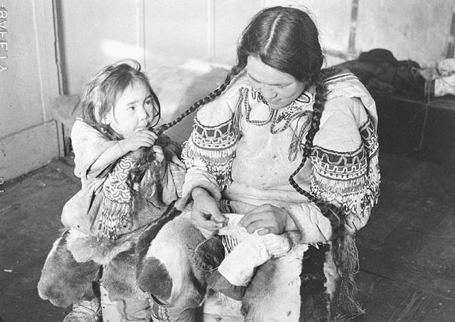
KENOJUAK L’enfance
Avec la présence des missionnaires, le christianisme est en plein essor.
Elle a six ans lorsque son père, shaman, se fait tuer lors d’un conflit dans le campement avec des gens qui se sont convertis au christianisme.
Kenojuak et sa famille partent vivre avec sa grand-mère maternelle. Celle-ci lui enseigne les techniques de préparation de peaux et de fourrure ainsi que les techniques de couture traditionnelles.
Entre autres, Kenojuak apprend à coudre les parkas et les kamik; ces bottes traditionnelles imperméables, essentielles à la survie des Inuits.
Dans cette photo, Kablu, une maman inuk est en train de coudre des « kamiks » et sa fille, Niakrok, lui joue dans les cheveux. Il n'y avait pas de machine à coudre à l'époque.
Mention : Richard Harrington / Bibliothèque et Archives Canada / PA-166824

Slide 8
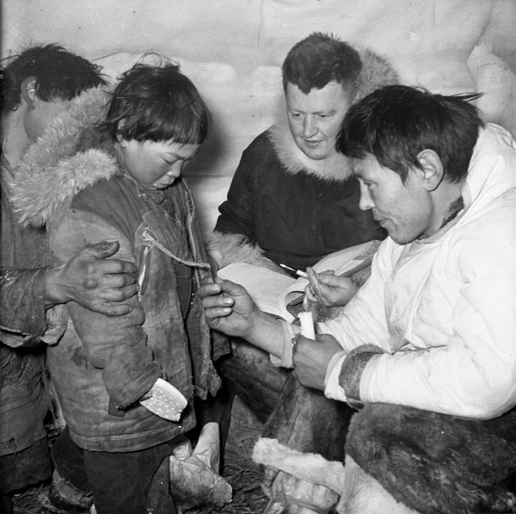
KENOJUAK Projet nom de famille
Lorsqu’elle est jeune femme, sa mère et son beau père lui présentent un jeune chasseur nommé Johnniebo.
Il est gentil et doux. Elle l’épouse et ils commencent leur jeune famille.
À cette époque, les Inuits n’ont pas de noms de famille. Le gouvernement canadien souhaite recenser ses citoyens mais il trouve les prénoms traditionnels inuits sont difficiles à écrire et prononcer.
À partir de 1940 Le gouvernement impose un numéro inscrit sur un petit disque à chaque Inuk.
Cette pratique durera jusqu’en 1970 quand l’Inuk, Abe Okpik parcours l’Inuit Nunangat avec le projet Nom de Famille.
Lors d’une vérification en lien avec l’allocation familiale et le recensement, un agent gouvernemental vérifie le numéro d’identification d’un jeune Inuk à Windy River dans les Territoires du Nord-Ouest.
Mention: J. C. Jackson / Fonds du ministère des Affaires indiennes et du Nord canadien / Bibliothèque et archives Canada / a102695-v6

Slide 9
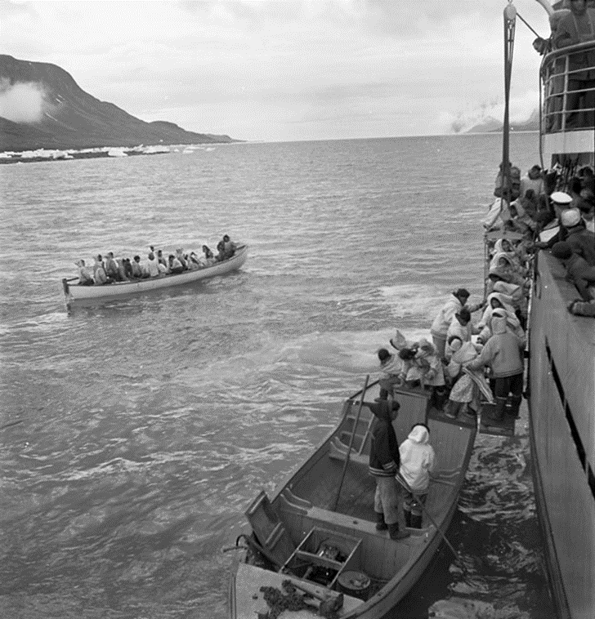
KENOJUAK La tuberculose
Malheureusement, une première tragédie s’abat sur la jeune famille en 1952 lorsque Kenojuak reçoit un diagnostic de tuberculose.
Il n’y a pas de centre de traitement dans le grand Nord. Kenojuak laisse derrière elle son mari et leurs jeunes enfants pour se faire soigner dans le Sud.
Elle voyage pendant plusieurs semaines, coincée dans la calle d’un bateau, pour se rendre à l’Hôpital du Parc Savard, à Québec. Elle part pendant trois longues années.
C’est ainsi que des milliers d'Inuits atteints de tuberculose sont emmenés de force dans le sud du pays dans les années 1950 et 1960.

Slide 10
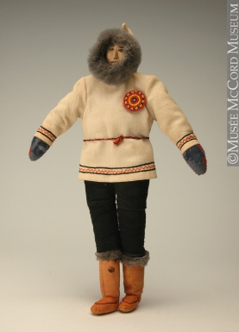
KENOJUAK Pour traiter la maladie: le repos complet
Les patients sont interdits de bouger pendant des mois.
Les Inuits sont un peuple très actifs et c’est difficile de rester immobile quand ceux qui te soignent ne parlent pas ta langue. Ils ne peuvent pas t’expliquer ce qui se passe.
La convalescence peut durer plusieurs mois même quelques années.
Lorsque la santé des patients s’améliore, il leur est permis de reprendre certaines activités.
Sans le savoir, c’est ici que commence la carrière artistique de Kenojuak. Elle rencontre Harold Pfeiffer, qui enseigne l’art et l’artisanat aux patients de l’hôpital.
Cet apprentissage permet aux patients d’occuper les longues heures et de faire un peu d’argent grâce à la vente de leurs travaux.
C’est ainsi que Kenojuak apprend la broderie et le perlage et fabrique de petites poupées comme celle qu’on voit sur cette page.
Poupée Inuit 1950-1955, Gift of Dr. Walter Pfeiffer M976.102.13 © McCord Museum

Slide 11
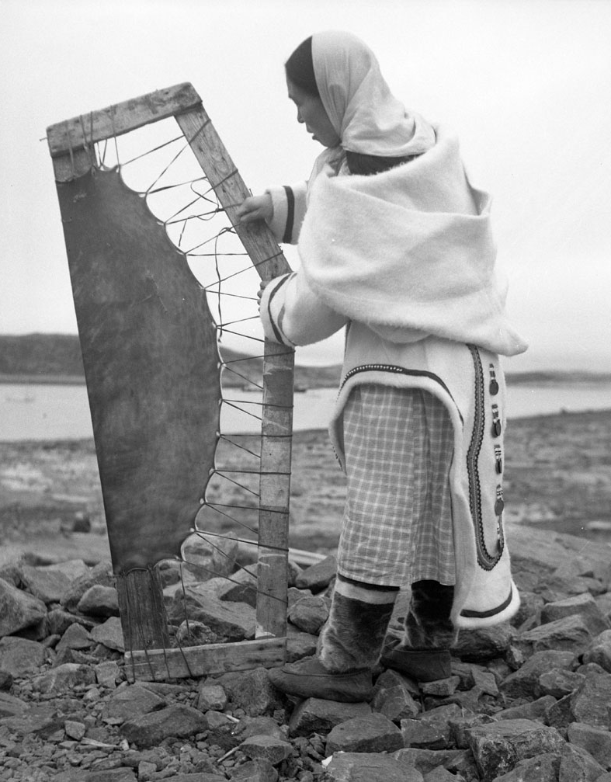
KENOJUAK Conséquences d’une longue absence
Le retour à la communauté d’origine est parfois difficile. Pendant son absence, les deux jeunes enfants de Kenojuak sont morts.
De plus, après deux ou trois ans d’absence, on peut oublier les apprentissages essentiels à la survie dans l’Inuit Nunangat.
Lors de son retour en 1955, Kenojuak sait broder et faire le perlage, mais elle doit réaprendre les rudiments de la couture traditionnelle qui permet l’imperméabilité des kamik.
Dans cette photo, l’artiste Napachie Pootoogook, amie et collègue de Kenojuak, étire une peau de phoque. C’est une des étapes essentielles dans le long processus pour preparer les peaux à la couture.
© Bibliothèque et Archives Canada. Reproduction autorisée par Bibliothèque et Archives Canada.
Source : Bibliothèque et Archives Canada/Fonds Rosemary Gilliat Eaton/e010869002
Crédit : Rosemary Gilliat Eaton

Slide 12
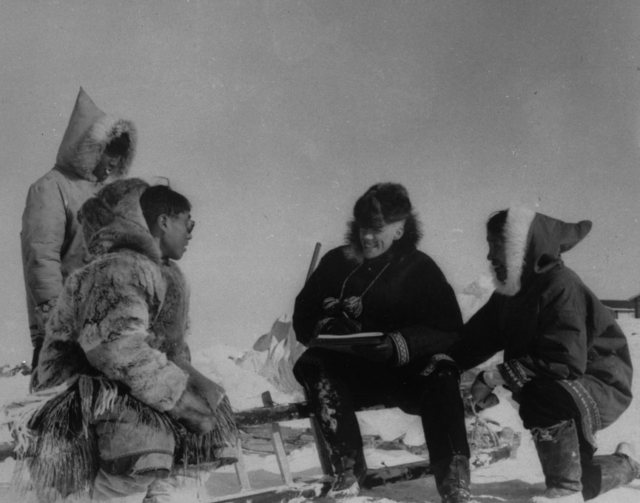
KENOJUAK Époque turbulente
Le retour de Kenojuak coïncide avec une poussée vers la sédentarisation des Inuits.
Selon le gouvernement federal, le mode de vie traditionnel n’est plus viable. Les Inuits doivent être dans des communautés stables pour recevoir des services d’éducation, de soins de santé et d’aide sociale.
Cet intérêt croissant vis-à-vis les Inuits coïncide avec le début de la guerre froide et le souhait d’assurer une présence sur tout le territoire canadien.
Entre promesses et menaces, les communautés inuites se sédentarisent. Ils doivent s’adapter en très peu de temps à un mode de vie radicalement différent.
Les consequences de ce traumatisme sur les populations se font encore sentir aujourd’hui.
Un agent de la GRC recueille de l'information pour le recensement auprès de trois hommes inuits.
Mention: Bibliothèque et Archives Canada/Fonds de l'Office national du film/e011177562

Slide 13
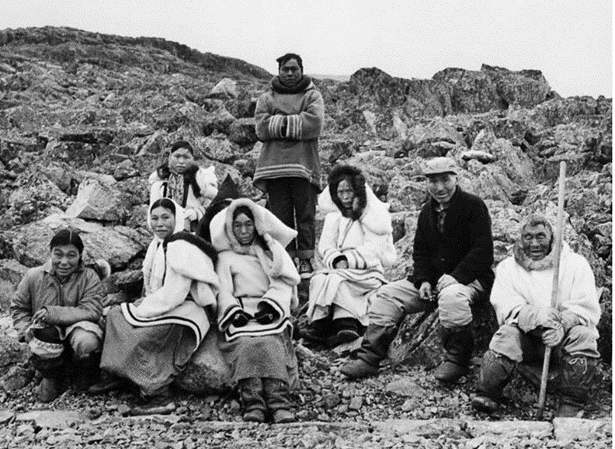
KENOJUAK
Les Studios Kinngait
James Houston est l’instigateur de l’initiative de commercialisation de l’art inuit et responsable du projet pilote de la coopérative de Kinngait.
Lui et et son épouse Alma, initiatrice de l’atelier de couture, encouragent Kenojuak et Johnniebo à faire de l’art.
À la fin des années 1950, Kenojuak et Johnniebo participent à la fondation de la coopérative artisanale. Ils commencent à sculpter et à dessiner. Ils travaillent en équipe.
Les œuvres de Kenojuak se retrouvent dans le tout premier recueil d’estampes venant des studios de Kinngait en 1959.
Artistes de la Coopérative du Kinngait.
(G-D) Rangé du haut: Nepachee, Pudlo;
Rangée du bas: Eejyvudluk, Kenojuak, Kiakshuk, Lucy, Pitseolak, et Parr.
Source : Bibliothèque et Archives Canada/Fonds de l’Office national du film/a118724

Slide 14
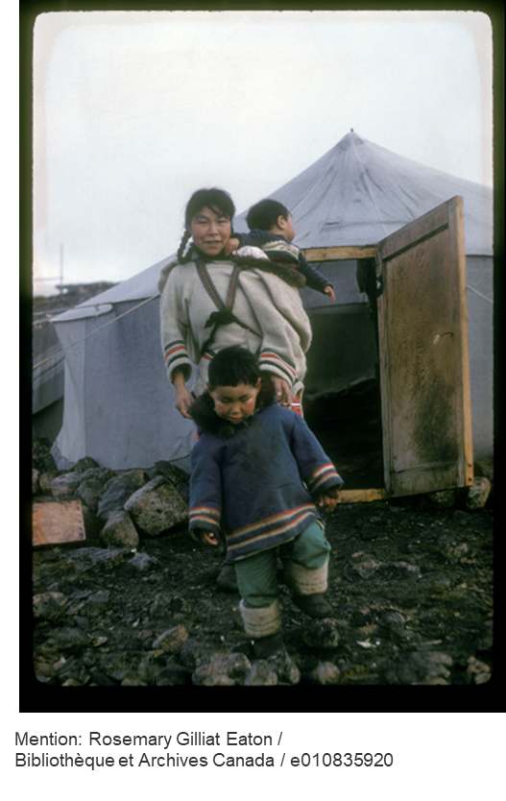
KENOJUAK ET JOHNNIEBO
Partenaires de vie et de création
En 1961, l’ONF tourne un film dont Kenujuak est l’inspiration et dans lequel elle tient le rôle principal. C’est vraisemblablement ce film qui propulse sa carrière à l’internationale.
Johniebo et elle déménagent à Kinngait en 1966 afin que leurs enfants puissent aller à l’école.
À l’occasion de l’Exposition Internationale à Ossaka au Japon en 1970, Kenojuak et Johniebo passent deux mois à Ottawa pour créer une murale.
Dans cette photo, on voit Kenojuak sortir de sa tente à Kinngait. Elle porte son plus jeune fils dans un amauti.

Slide 15
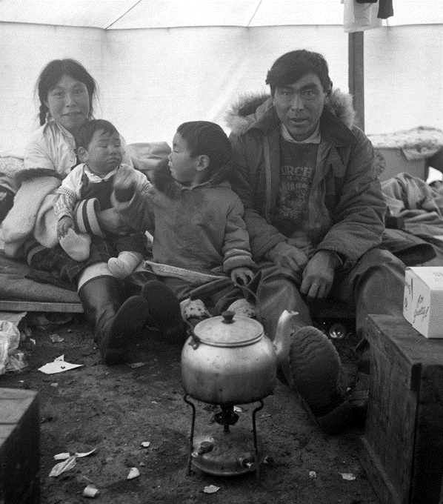
KENOJUAK ET JOHNNIEBO
Partenaires de vie et de création
Ils continuent de travailler étroitement ensemble jusqu'au décès de Johnniebo en 1972.
Il meurt d’une appendicite. Il n’y avait pas d’hôpital à Kinngait et l’avion de secours n’a pas pu atterrir pour cause d’intempéries.
Elle aura deux autres époux.
En tout, Kenojuak aura onze enfants et en adoptera cinq autres. En tout, sept enfants meurent en bas âge.
Dans cette photo, on voit Kenojuak et son conjoint, Johnniebo Ashevak ainsi que leurs deux enfants en 1960. Ils sont dans leur tente à Kinngait au Nunavut.
Source: Bibliothèque et Archives Canada /Rosemary Gilliat Eaton fonds/e010869018
Credit: Rosemary Gilliat Eaton

Slide 16
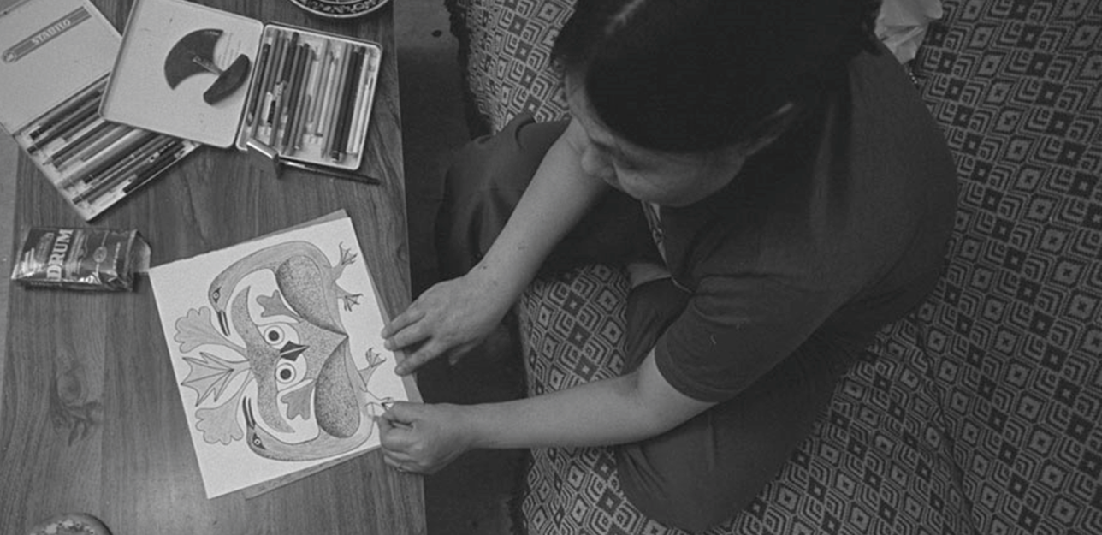
KENOJUAK
Création
Kenojuak a fait plus de 100 dessins d’hibou au cours de sa carrière.
Ses inspirations? Elle dessine tout ce qui lui vient en tête. Elle dessine à partir de son imagination.
Les images d’animaux passent par le filtre de son imagination avant d’atterrir sur le papier.
Dans cette photo, on voit Kenojuak à l’oeuvre, dans son salon à Kinngait, en 1980.
Remarque le ulu sur la boîte de crayons de couleurs.
Source: Bibliothèque et Archives Canada/Judith Eglington fonds/e011368158
Credit: Judith Eglington

Slide 17
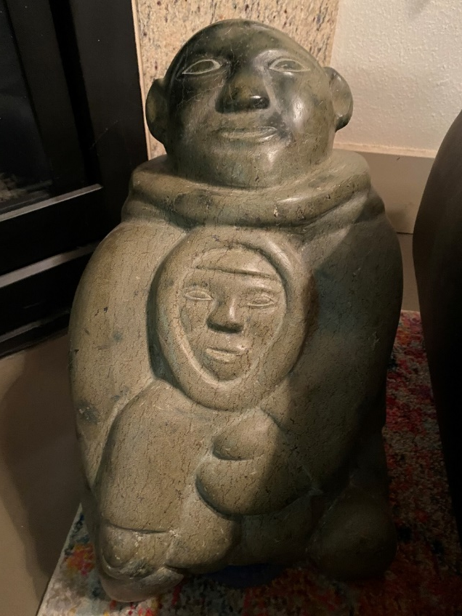
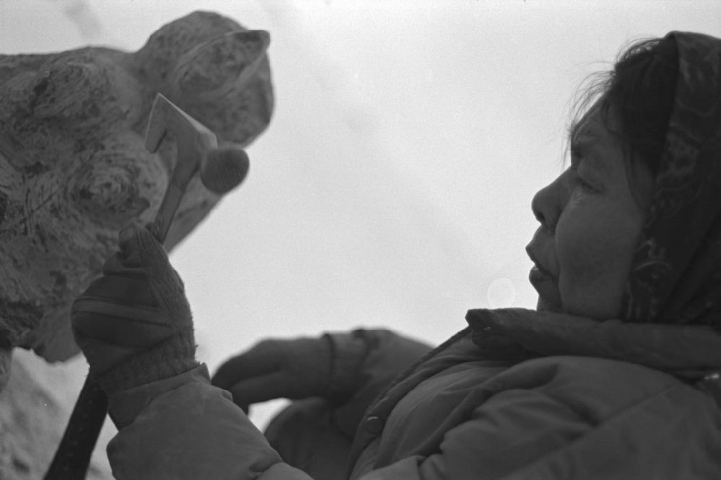
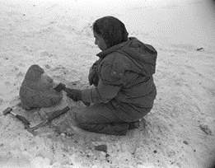
KENOJUAK
Sculptrice
Sa famille inspire également son art comme nous le témoigne cette sculpture de son mari et de l’un de leurs enfants.
À l’époque, il n’y a pas beaucoup de femmes inuites qui sculptent. Elle a pavé le chemin pour les sculptrices de renom comme Oviloo Tunnillie et Goota Ashoona.
Mention: Photo de Rebecca Hartzler
Mention : Judith Eglington / Bibliothèque et Archives Canada / Judith Eglington fonds / e011368095

Slide 18
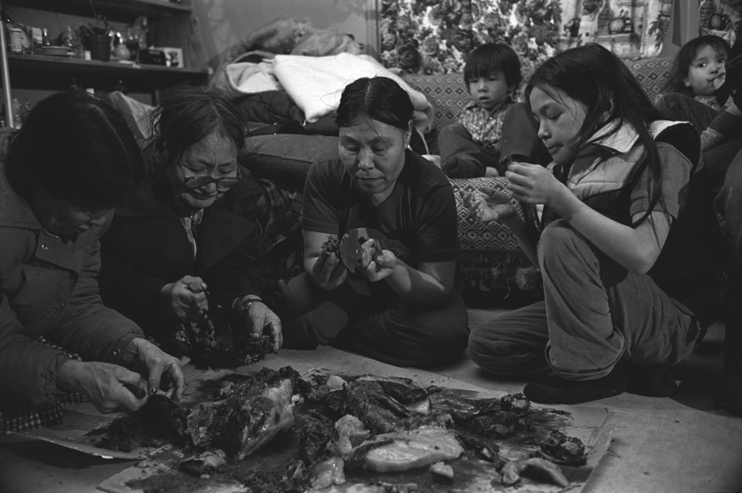
KENOJUAK
Arnalukaq - femme inuk
L’art n’est qu’une facette de la vie de Kenojuak.
En tant qu’arnalukaq, elle a plusieurs talents pour subvenir aux besoins de sa famille.
Selon elle, il n’y a pas un rôle ou une tâche plus importante qu’une autre.
Faire de l’art, faire de la broderie, faire de la couture, fabriquer des vêtements….cela est tout aussi important pour elle.
Kenojuak et sa famille partagent un repas.
Source: Bibliothèque et Archives Canada/Judith Eglington fonds/e011368476
Credit: Judith Eglington, Kinngait, Décembre 1980

Slide 19
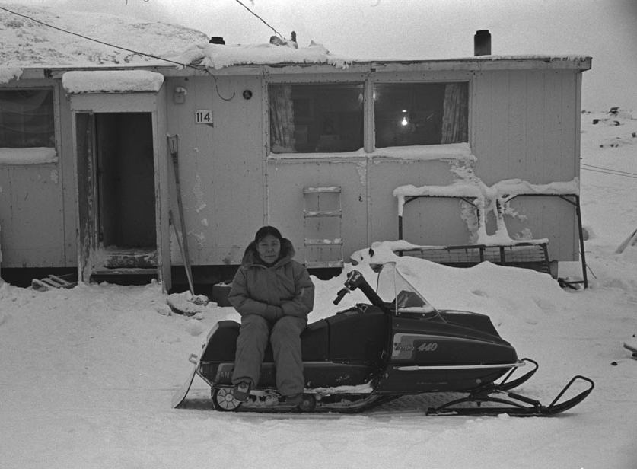
KENOJUAK
La femme
Kenojuak aimait beaucoup aller à la pêche sur la glace. Sa fille disait que même quand le poisson se sauvait, Kenojuak était tout de même heureuse.
Source: Bibliothèque et Archives Canada/Judith Eglington fonds/e011368289
Credit: Judith Eglington, Kinngait, novembre 1980

Slide 20
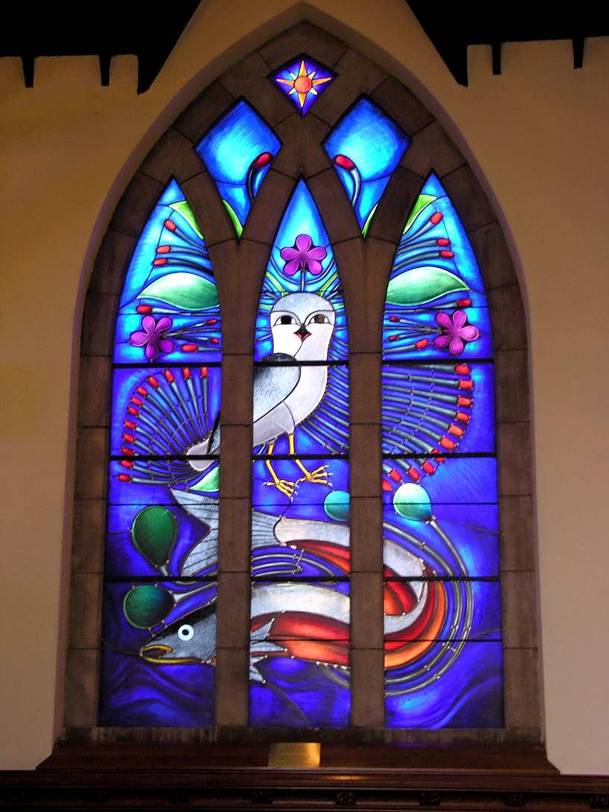
KENOJUAK
Active pendant plus de cinquante ans
Même à la fin de sa vie, elle continuait à créer.
Elle aimait se donner des défis et explorer différents médiums.
Quand les gens lui demandaient si elle envisageait arrêter de créer, elle leur répondait: « Ceci est mon travail et ma passion. Je ne peux pas imaginer ma vie sans art. »
File:Kenojuak Fenster (Oakville).jpg. (2020, September 20). Wikimedia Commons, the free media repository. Retrieved 03:22, June 14, 2021 from https://commons.wikimedia.org/w/index.php?title=File:Kenojuak_Fenster_(Oakville).jpg&oldid=465693075.

Slide 21
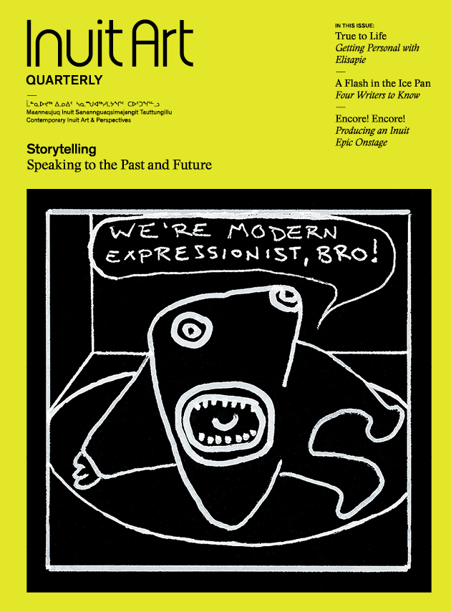
KENOJUAK
À la découverte de d’autres artistes
Kenojuak a remporté plusieurs prix, médailles et honneurs pour ses œuvres. Elle était très heureuse d’être reconnue pour ses contributions.
Cependant, elle aurait aimé que d’autres artistes Inuit, tout aussi talentueux, soient également reconnus pour leur talent et leur travail.
Je vous invite donc à vous informer au sujet d’autres artistes Inuits qui étaient ses contemporains. Voici quelques noms :
Karoo Ashevak,
Pitseolak Ashoona et son fils, Kiugak Ashoona,
Jessie Oonark,
Kananginak Pootoogook,
Helen Kalvak,
Pudlo Pudlat
Joe Talurunili.
Une excellente source pour apprendre au sujet d’artistes Inuit est la revue Inuit Art Quarterly, publication de la Fondation d’art Inuit.

Slide 22
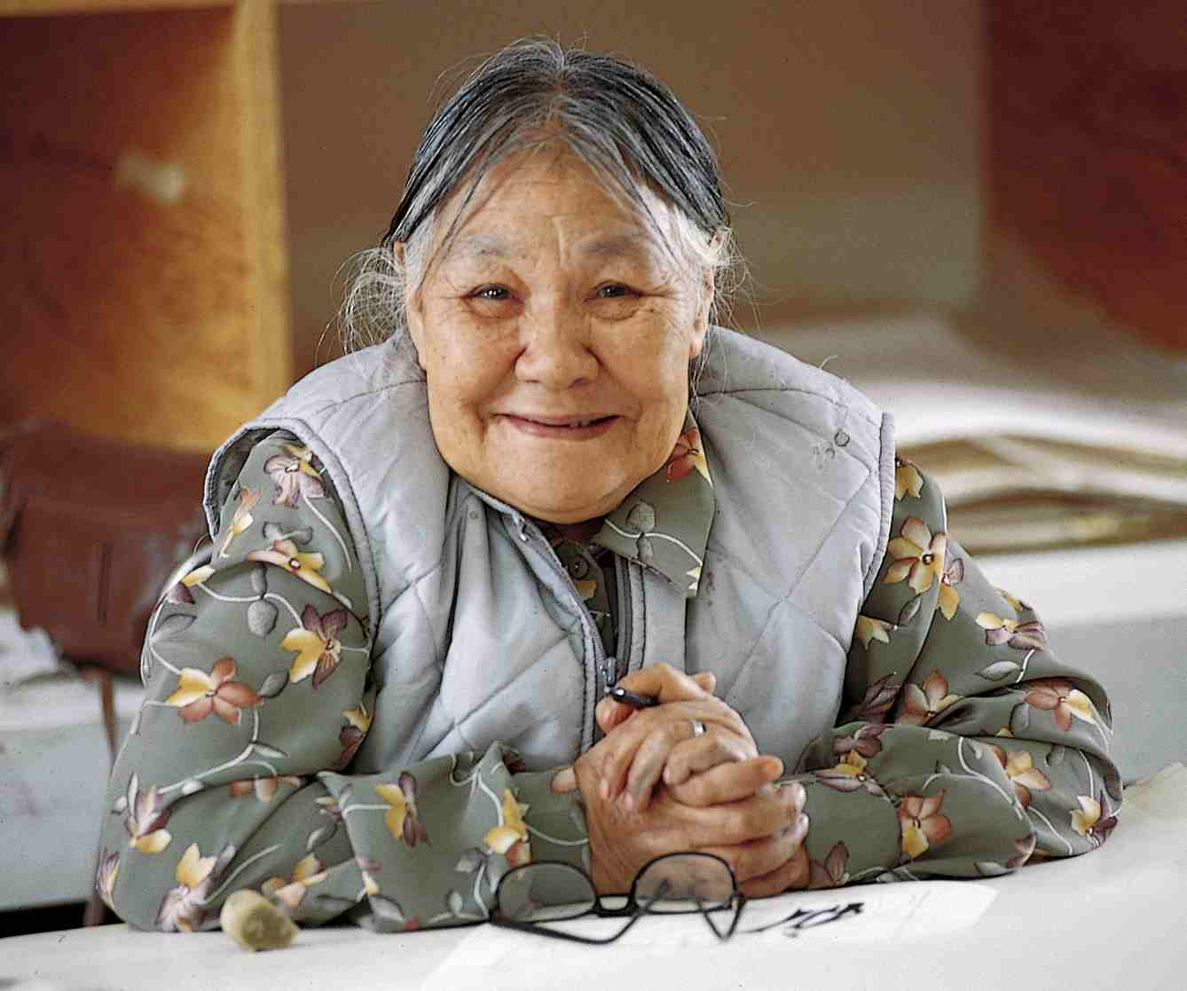
KENOJUAK
Discussion
De quoi te souviens-tu ou encore, qu’est-ce qui t’intrigue au sujet de la vie de Kenojuak?
Quelle questions aimerais-tu poser à Kenojuak si elle était encore vivante?
Qu’est-ce que tu as appris au sujet de l’histoire des Inuits au Canada?
Qu’est-ce qui t’a le plus surpris au sujet de l’histoire des Inuits?
Qu’est-ce que tu peux faire pour en apprendre plus?
File:Kenojuak Ashevak 1 1997-05-09.jpg. (2020, September 8). Wikimedia Commons, the free media repository. Retrieved 03:29, June 14, 2021 from https://commons.wikimedia.org/w/index.php?title=File:Kenojuak_Ashevak_1_1997-05-09.jpg&oldid=451746599.

Slide 23
Crédits et remerciements
Crédits
Recherche : Alexandria Holm et Mireille Ménard
Conceptualisation : Mireille Ménard
Validation : Martha Kyak
Rédaction : Mireille Ménard
Révision linguistique : Isaac Robitaille
Mise en page : Anne Lizotte et Mireille Ménard
Remerciements
L’AFÉAO reconnait la contribution des cultures inuites et de leurs savoirs traditionnels véhiculés par l’entremise de l’Inuit Qaujimajutugangit dont font parties les valeurs sociales.
L’AFÉAO reconnait également la contribution inestimable de l’artiste inuk, Kenojuak Ashevak, au rayonnement des cultures inuites et de l’art canadien sur la scène mondiale.
Collaboration
Accès aux œuvres de l’artiste pour ce projet uniquement avec la permission de WBEC.
L’AFEAO tient à remercier William Huffman de WBEC pour son appui à faciliter l’accès aux œuvres et l’accès à la documentation historique, et ce, tout au long du processus.

